Slide 1
Java Server Page 08강 - GET방식과 POST방식
By. Lee Sera

Slide 2
Lecture 08
GET 전송방식
GET 전송방식 : URL(주소)에 파라미터를 추가하여 요청하는 방식
http://주소…?이름=값&이름=값&이름=값…
→ 길이제한이 있다.
→ 어떠한 값이 전달되는 지 사용자가 볼 수 있다.
→ <form … method = “get”>
Copyright © Lee Sera

Slide 3
Lecture 08
POST 전송방식
POST 전송방식 : HTTP request의 body(본문)에 파라미터를 추가하는 방식
→ 길이제한이 없다.
→ 어떠한 값이 전달되는 지 사용자가 볼 수 없다.
→ <form … method = “post”>
Copyright © Lee Sera

Slide 4
Lecture 08
GET & POST
언제 GET을 쓰고 언제 POST를 쓸까?
GET : 조회(게시판 글, 인터넷 기사 등)
POST : 서버 송신(회원 가입, 게시판 글 등록/수정), 비밀번호 등의 보안이 필요한 파라미터
Copyright © Lee Sera

Slide 5
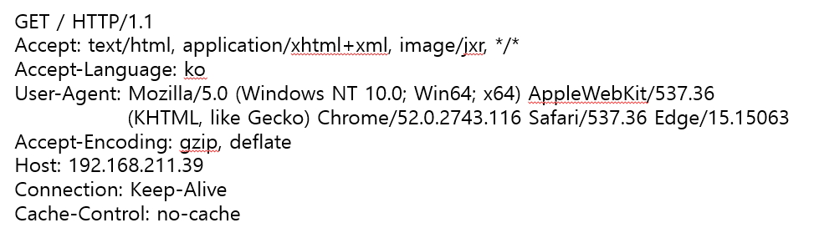
Lecture 08
Request & Response
Request : 클라이언트가 서버에게 자원을 요청
< Request 메시지 구조 >
요청 라인(request-line)
헤더(header)
공백
바디(body)
Copyright © Lee Sera

Slide 6
Lecture 08
Request & Response
Response : 서버가 요청 받은 자원을 클라이언트에게 제공
< Response 메시지 구조 >
상태 라인(status-line)
헤더(header)
공백
바디(body)
Copyright © Lee Sera

Slide 7
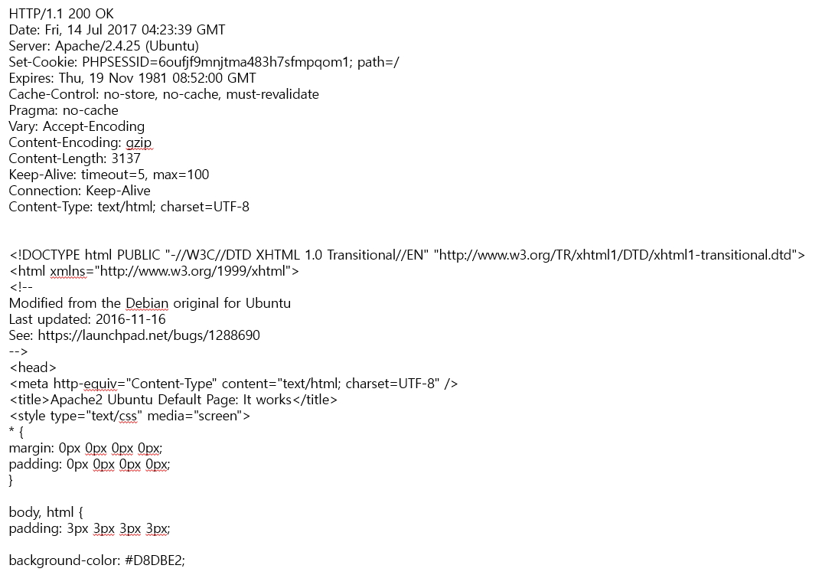
Lecture 08
Request & Response
상태 라인(status-line)
헤더(header)
공백
바디(body)
Copyright © Lee Sera

Slide 8
끝!
Copyright © Lee Sera

